Slide 1

평상시
게임화면 : 캐릭터, 건물, 맵 등이 표시.

Slide 2
평상시
게임화면 : 캐릭터, 건물, 맵 등이 표시.

Slide 3

대화 or 설명
???
대화창 : 게임화면 하단 3분의 1정도.

Slide 4




메뉴
파티편성
가방
세이브&로드
설정
메뉴창 : 화면 상단 4분의 1정도.
버튼을 누르면 나타나고 다시 누르면 없어지는 형식.
현재 파티편성/가방/세이브&로드/설정 이 4가지가 확실하게 들어갈 것으로 보이고 나중에 필요한 아이콘이 있으면 추가하는 것으로.

Slide 5




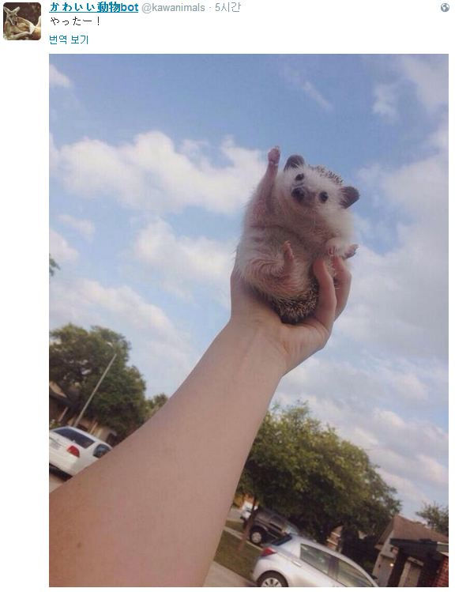

파티편성
자동편성
강화
카드 빼기
다음 파티 (파티 2/5)로
저장
액티브, 패시브 전환
액티브
패시브
파티 1/5
(필요하다면)리더 캐릭터.
캐릭터는 선택하면 상세정보로.
코스트 : 168/179
체력 : 4589
빈 슬롯. 클릭하면 가방-몬스터로.
공격력 : 3473
방어력 : 982
현재 파티의 스테이터스. 어떤 스테이터스를 표시해야할지 모르겠어서 지금은 6개지만 4개만 표시해도 된다면 아이콘을 세로로 더 키우면 될 것 같습니다.
COST : 168/179
COST : 168/179

Slide 6
파티편성
자동편성
강화
카드 빼기
저장
액티브
패시브
패시브 전환 예시.
칸 안의 내용은 액티브와 동일하거나 유사할 것 같습니다.

Slide 7
가방
몬스터의 속성, 레어도 등에 따라 분류하여 찾기 편하게
몬스터
아이템
인문
사회
자연
공학
총 몬스터 종류가 몇 종류인지 보고 간격을 조정해야할 것 같습니다.

Slide 8
몬스터 상세 정보
번호, 이름
속성
스테이터스 : 체력
공격력
방어력 등
몬스터에 대한 설명
다음>>
자리가 모자라면 설명 페이지를 넘길 수 있음

Slide 9
가방
몬스터
아이템
● 체력 포션 x 10
아이템 창. 아이템 이름, 수량이 표시됩니다. 선택 시 해당 아이템에 대한 설명이 나타납니다.
● 게임기 x 1
● 이상한 사탕 x 3
● 이상한 사탕 x 3
체력이 회복된다.
● 이상한 사탕 x 3
● 이상한 사탕 x 3

Slide 10
세이브&로드, 설정
어떤 내용이 들어갈지 추후 논의 후 ui 결정.

